Slide 1

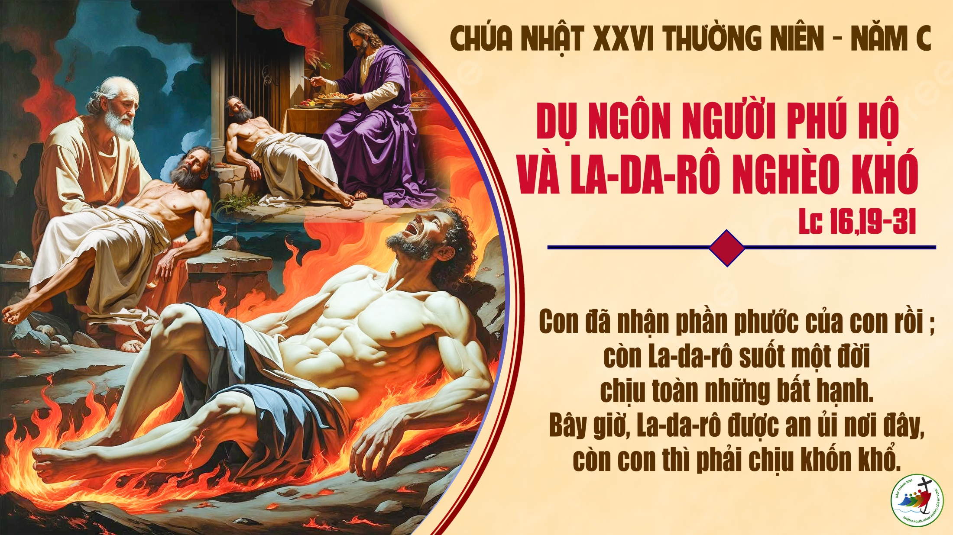
CHÚA NHẬT 26 TN
NĂM C

Slide 2


Slide 3
Lạy Cha trên trời/ Xin cho ơn đức tin mà Cha ban tặng chúng con/ trong Chúa Giêsu Kitô Con Cha/ và Anh của chúng con/ cùng ngọn lửa đức ái được thắp lên trong tâm hồn chúng con bởi Chúa Thánh Thần/

Slide 4
khơi dậy trong chúng con niềm hy vọng hồng phúc/ hướng về Nước Cha trị đến/ Xin ân sủng Cha biến đổi chúng con/ thành những người miệt mài vun trồng hạt giống Tin Mừng/

Slide 5
Ước gì những hạt giống ấy/ biến đổi từ bên trong nhân loại và toàn thể vũ trụ này/ trong khi vững lòng mong đợi trời mới đất mới/ lúc mà quyền lực Sự Dữ sẽ bị đánh bại/ và vinh quang Cha sẽ chiếu sáng muôn đời/

Slide 6
Xin cho ân sủng của Năm Thánh này/ khơi dậy trong chúng con/ là Những Người Lữ Hành Hy Vọng/ niềm khao khát kho tàng ở trên trời/ đồng thời cũng làm lan tỏa trên khắp thế giới/

Slide 7
niềm vui và sự bình an của Đấng Cứu Chuộc chúng con/ Xin tôn vinh và ngợi khen Cha là Thiên Chúa chúng con/ Cha đáng chúc tụng mãi muôn đời. Amen.

Slide 8
CHÚA NHẬT 26 TN
NĂM C

Slide 9
Ca Nhập Lễ
TÔI MỪNG VUI
Lm. Kim Long

Slide 10
Đk: Tôi mừng vui mỗi khi nghe nhủ rằng: Nào ta tiến lên đền thờ Thiên Chúa. Đây Gia-Liêm, ta dừng chân ngắm cửa tiền đường. Ôi thành thánh vinh quang.

Slide 11
Tk1: Đây Gia-Liêm thành đô luôn vững bền với tháng năm. Người người cùng mừng vui, dâng lễ vật ca tụng Chúa Trời.

Slide 12
Đk: Tôi mừng vui mỗi khi nghe nhủ rằng: Nào ta tiến lên đền thờ Thiên Chúa. Đây Gia-Liêm, ta dừng chân ngắm cửa tiền đường. Ôi thành thánh vinh quang.

Slide 13
Tk2: Muôn dân xum họp đây nơi thánh điện hương ngát bay. Vạn lòng cùng vui say, ơn Chúa tràn ứ trong chốn này.

Slide 14
Đk: Tôi mừng vui mỗi khi nghe nhủ rằng: Nào ta tiến lên đền thờ Thiên Chúa. Ðây Gia-Liêm, ta dừng chân ngắm cửa tiền đường. Ôi thành thánh vinh quang.

Slide 15
CHÚA NHẬT 26 TN
NĂM C

Slide 16
KINH VINH DANH
Ca Lên Đi 2

Slide 17
Chủ tế: Vinh danh Thiên Chúa trên các tầng trời. Và bình an dưới thế, bình an dưới thế cho người thiện tâm.

Slide 18
Chúng con ca ngợi Chúa. Chúng con chúc tụng Chúa. Chúng con thờ lạy Chúa. Chúng con tôn vinh Chúa. Chúng con cảm tạ Chúa vì vinh quang cao cả Chúa.

Slide 19
Lạy Chúa là Thiên Chúa, là Vua trên trời, là Chúa Cha toàn năng. Lạy Con Một Thiên Chúa, Chúa Giê-su Ki-tô.

Slide 20
Lạy Chúa là Thiên Chúa, là Chiên Thiên Chúa, là Con Đức Chúa Cha. Chúa xoá tội trần gian, xin thương, xin thương, xin thương xót chúng con.

Slide 21
Chúa xoá tội trần gian, Xin nhận lời chúng con cầu khẩn. Chúa ngự bên hữu Đức Chúa Cha, xin thương, xin thương, xin thương xót chúng con.

Slide 22
Vì lạy Chúa Giê-su Ki-tô, chỉ có Chúa là Đấng Thánh, chỉ có Chúa là Chúa, chỉ có Chúa là Đấng Tối Cao, cùng Đức Chúa Thánh Thần trong vinh quang Đức Chúa Cha. A-men. A-men.

Slide 23
CHÚA NHẬT 26 TN
NĂM C

Slide 24
KINH VINH DANH

Slide 25
Chủ tế: Vinh danh Thiên Chúa trên các tầng trời.
A+B: Và bình an dưới thế cho người thiện tâm.

Slide 26
A: Chúng con ca ngợi Chúa.
B: Chúng con chúc tụng Chúa.
A: Chúng con thờ lạy Chúa.
B: Chúng con tôn vinh Chúa.

Slide 27
A: Chúng con cảm tạ Chúa vì vinh quang cao cả Chúa.
B: Lạy Chúa là Thiên Chúa, là Vua trên trời, là Chúa Cha toàn năng.

Slide 28
A: Lạy con một Thiên Chúa, Chúa Giêsu Kitô.
B: Lạy Chúa là Thiên Chúa, là Chiên Thiên Chúa là Con Đức Chúa Cha.

Slide 29
A: Chúa xóa tội trần gian, xin thương xót chúng con.
B: Chúa xóa tội trần gian, xin nhậm lời chúng con cầu khẩn.

Slide 30
A: Chúa ngự bên hữu Đức Chúa Cha, xin thương xót chúng con.
B: Vì lạy Chúa Giêsu Kitô, chỉ có Chúa là Đấng Thánh.

Slide 31
Chỉ có Chúa là Chúa, chỉ có Chúa là đấng tối cao.
A+B: Cùng Đức Chúa Thánh Thần trong vinh quang Đức Chúa Cha.
Amen.

Slide 32
CHÚA NHẬT 26 TN
NĂM C

Slide 33
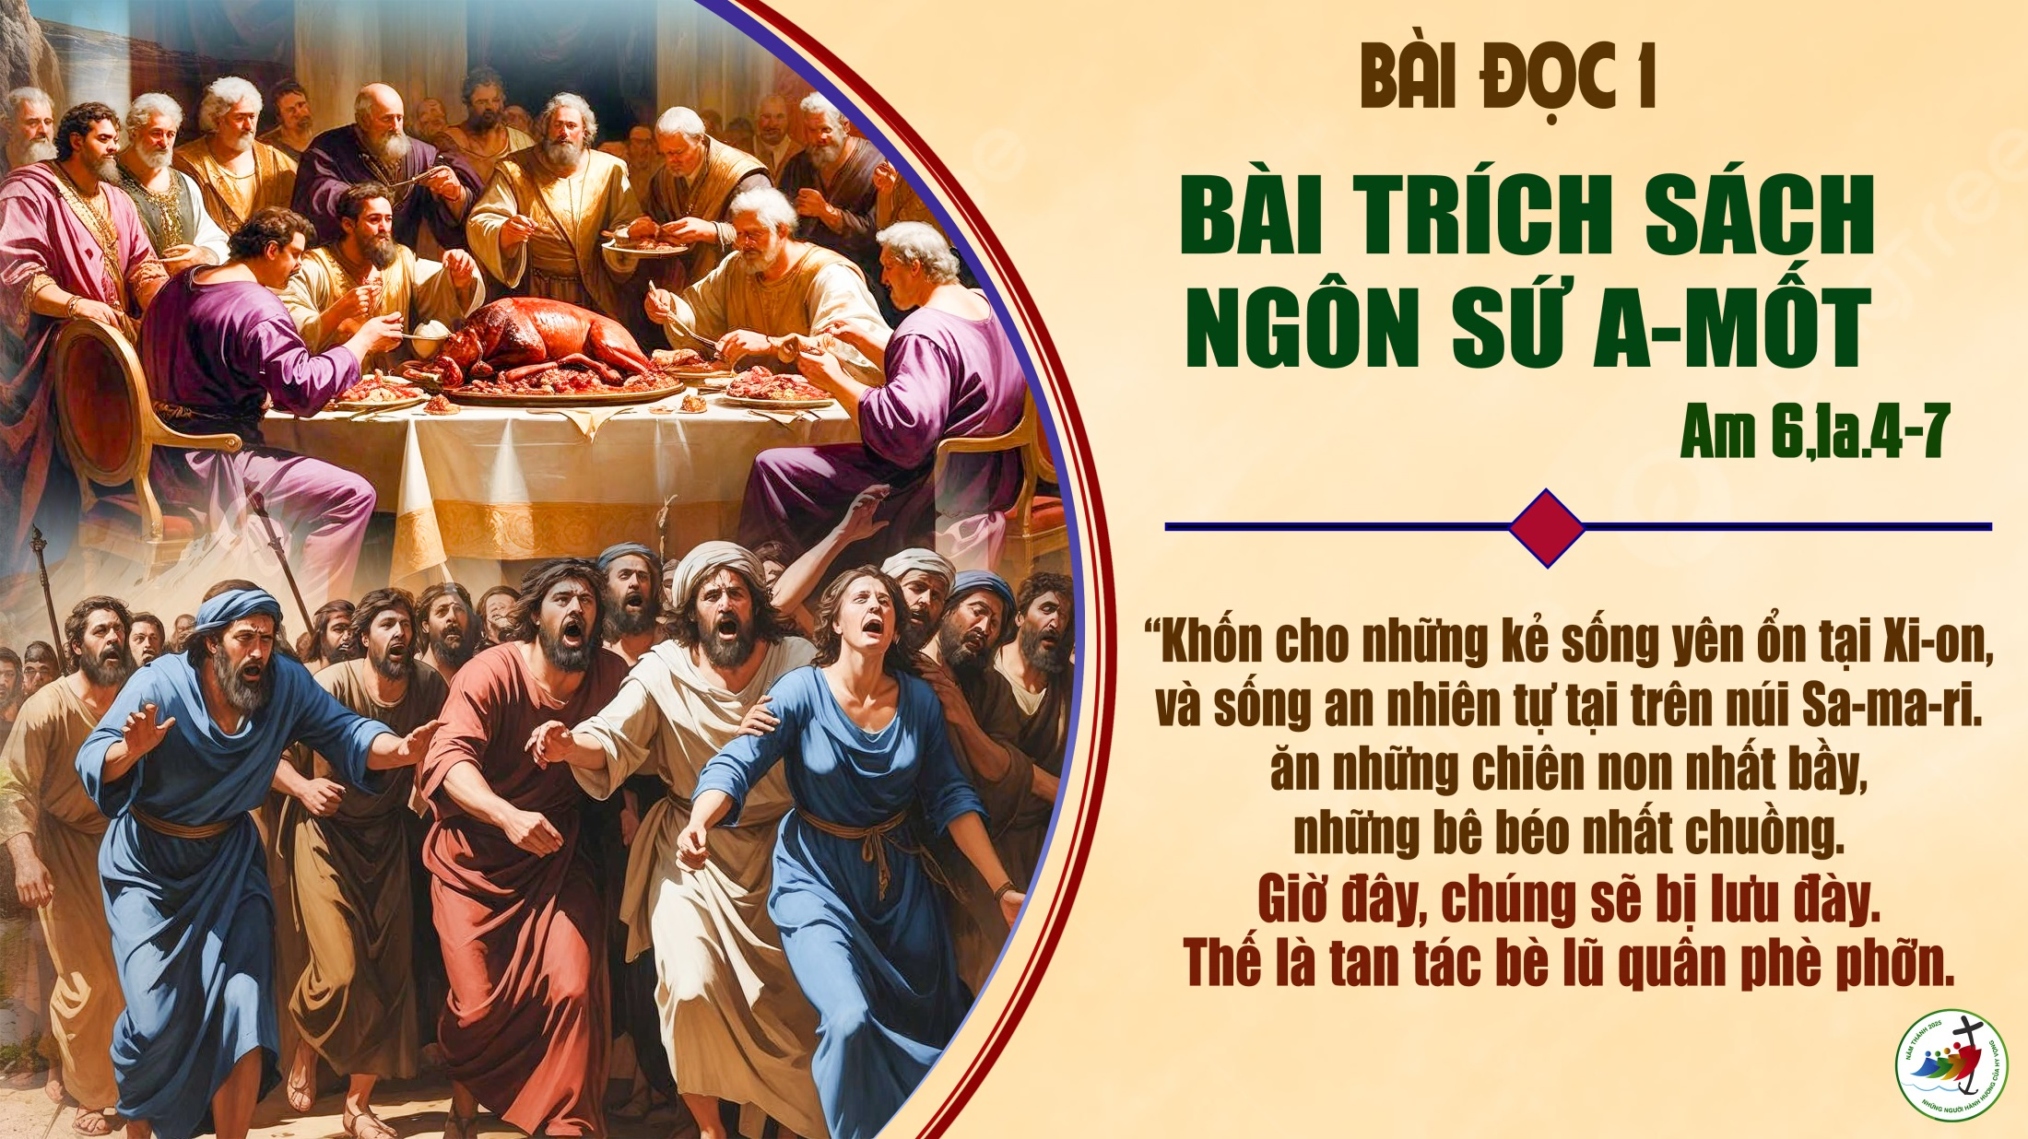
CHÚA NHẬT 26 TN
NĂM C

Slide 34
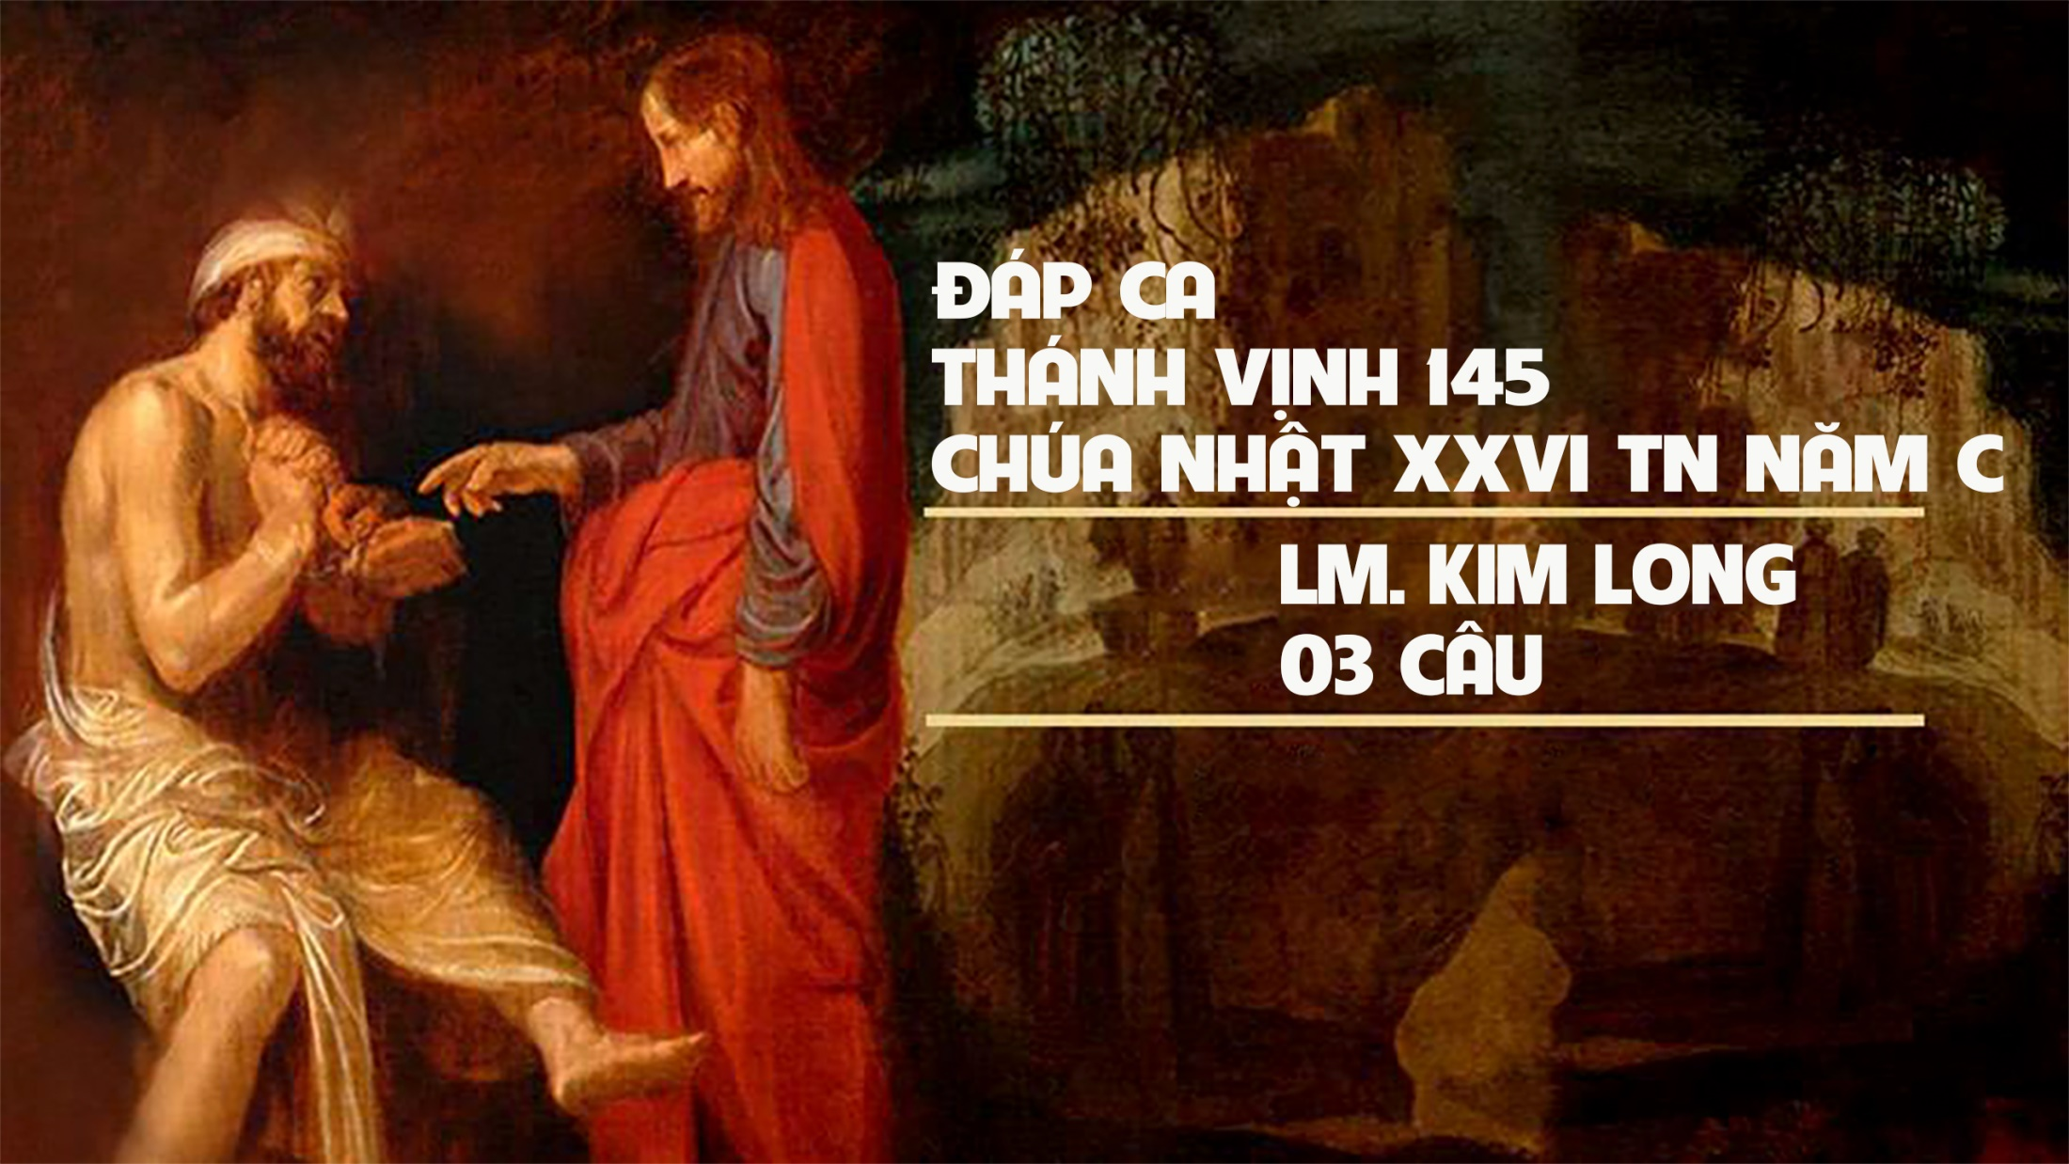

Slide 35
Đk: Hồn tôi hỡi, nào chúc tụng Chúa đi.

Slide 36
Tk1: Ngài minh xét những ai bị ức oan, kẻ tù tội ra tay cứu độ liền. Ngài cũng thương ban lương thực mà nuôi kẻ khó nghèo.

Slide 37
Đk: Hồn tôi hỡi, nào chúc tụng Chúa đi.

Slide 38
Tk2: Ngài mở mắt những kẻ bị tối đui, kẻ bị dìm ra tay Chúa vực dậy. Và Chúa yêu thương những người hằng luôn sống chính trực. Ngài cũng không quên bang trợ kiều dân nấp bóng Ngài.

Slide 39
Đk: Hồn tôi hỡi, nào chúc tụng Chúa đi.

Slide 40
Tk3: Mọi mưu tính ác nhân Ngài phá tan. Chúa độ trì cô nhi với quả phụ. Ngài nắm trong tay vương quyền ngàn muôn kiếp vững bền. Này hỡi Si-on, Chúa Trời là Vua thống lãnh hoài.

Slide 41
Đk: Hồn tôi hỡi, nào chúc tụng Chúa đi.

Slide 42
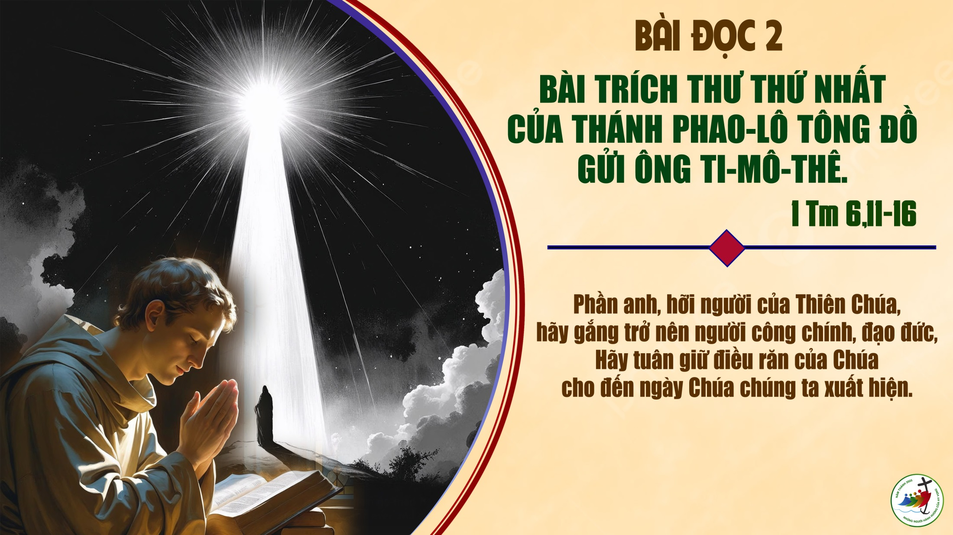

Slide 43
Chúa Giê-su Ki-tô vốn giầu sang phú quí nhưng đã trở nên khó nghèo, và dùng sự khó nghèo của mình làm cho anh em trở nên giàu sang.
Alleluia-alleluia:
Alleluia.

Slide 45
KINH TIN KÍNH

Slide 46
Tôi tin kính một Thiên Chúa là Cha toàn năng, Đấng tạo thành trời đất, muôn vật hữu hình và vô hình.

Slide 47
Tôi tin kính một Chúa Giêsu Kitô, Con Một Thiên Chúa, Sinh bởi Đức Chúa Cha từ trước muôn đời.

Slide 48
Người là Thiên Chúa bởi Thiên Chúa, Ánh Sáng bởi Ánh Sáng, Thiên Chúa thật bởi Thiên Chúa thật,

Slide 49
được sinh ra mà không phải được tạo thành, đồng bản thể với Đức Chúa Cha: nhờ Người mà muôn vật được tạo thành.

Slide 50
Vì loài người chúng ta và để cứu độ chúng ta, Người đã từ trời xuống thế.

Slide 51
Bởi phép Đức Chúa Thánh Thần, Người đã nhập thể trong lòng Trinh Nữ Maria, và đã làm người.

Slide 52
Người chịu đóng đinh vào thập giá vì chúng ta, thời quan Phongxiô Philatô; Người chịu khổ hình và mai táng, ngày thứ ba Người sống lại như lời Thánh Kinh.

Slide 53
Người lên trời, ngự bên hữu Đức Chúa Cha, và Người sẽ lại đến trong vinh quang để phán xét kẻ sống và kẻ chết, Nước Người sẽ không bao giờ cùng.

Slide 54
Tôi tin kính Đức Chúa Thánh Thần là Thiên Chúa và là Đấng ban sự sống, Người bởi Đức Chúa Cha và Đức Chúa Con mà ra,

Slide 55
Người được phụng thờ và tôn vinh cùng với Đức Chúa Cha và Đức Chúa Con: Người đã dùng các tiên tri mà phán dạy.

Slide 56
Tôi tin Hội Thánh duy nhất thánh thiện công giáo và tông truyền.

Slide 57
Tôi tuyên xưng có một Phép Rửa để tha tội. Tôi trông đợi kẻ chết sống lại và sự sống đời sau. Amen.

Slide 58
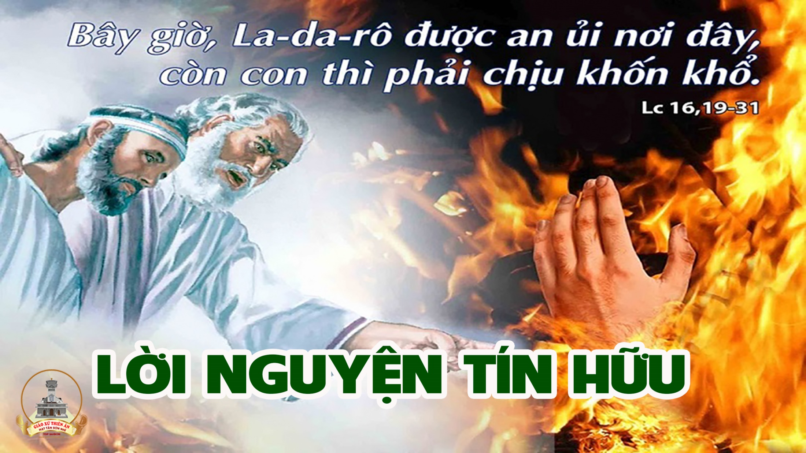

Slide 59
Ca Dâng Lễ
Cùng Tiến Dâng
Nguyên Kha

Slide 60
Tk1: Xin Chúa sai sứ thần dâng lễ vật này lên trước Thiên Nhan. Đây lễ vật tinh tuyền lễ vật vô giá đoàn con dâng Chúa Thiên Tòa.

Slide 61
Đk: Cùng tiến dâng lên, cùng tiến dâng lên này rượu với (i -a) bánh thơm. Cùng tiến dâng lên tiến dâng Gia-vê thân xác tâm hồn.

Slide 62
Tk2: Con ước mong tâm hồn trinh trong tinh tuyền như bánh con dâng. Như hoa huệ trắng ngần hương trầm nghi ngút nhẹ bay lên cõi Thiên Đàng.

Slide 63
Đk: Cùng tiến dâng lên, cùng tiến dâng lên này rượu với (i -a) bánh thơm. Cùng tiến dâng lên tiến dâng Gia-vê thân xác tâm hồn.

Slide 66
Ca Nguyện Hiệp Lễ
Ladarô và Người Phú Hộ
Huỳnh Minh Kỳ

Slide 67
Tk1: Người phú hộ sống trong giàu có gấm vóc lụa là yến tiệc linh đình, còn La-da-ra-rô một đời khốn khổ mình đầy ghẻ chốc mơ được tấm bánh.

Slide 68
***: Nhưng ai hay giữa bao con người luôn phân chia giữa giàu với nghèo, một ngày sẽ đến chẳng kịp hối tiếc vì người vô tâm sống không tình thương.

Slide 69
Đk: Hỡi người chớ luôn hững hờ mở rộng vòng tay chia sẻ tình thương cho người cùng khốn. Vì khi đóng cửa tâm hồn bởi những ích kỷ là ta chết trong cõi hư vô.

Slide 70
Tk2: Cuộc sống này chóng qua người hỡi tích lũy đời này sẽ chẳng được gì, vì khi cho đi là được giàu có mở của lòng ra ta sẽ được sống.

Slide 71
***: Luôn quan tâm giúp ai khốn cùng dang đôi tay với người bất hạnh, mở lòng bác ái dủ tình thương xót người cô thân khát khao tình thương.

Slide 72
Đk: Hỡi người chớ luôn hững hờ mở rộng vòng tay chia sẻ tình thương cho người cùng khốn. Vì khi đóng cửa tâm hồn bởi những ích kỷ là ta chết trong cõi hư vô.

Slide 73
Tk3: Dù có giàu chắc chi hạnh phúc dẫu có nghèo hèn chắc gì đau khổ, bởi ai cao sang mà long khép kín thì chẳng thấy Chúa nơi người đói khát.

Slide 74
***: Yêu anh em với tim quảng đại trao cho nhau hết cả tấm lòng, từng ngày cuộc sống mở lòng tiếp đón người nghèo khó với cả tình yêu.

Slide 75
Đk: Hỡi người chớ luôn hững hờ mở rộng vòng tay chia sẻ tình thương cho người cùng khốn. Vì khi đóng cửa tâm hồn bởi những ích kỷ là ta chết trong cõi hư vô.

Slide 76
Tk4: Người phú hộ sống trong gìau có gấm vóc lụa là yến tiệc linh đình, còn La-da-ra-rô một đời khốn khổ mình đầy ghẻ chốc mơ được tấm bánh.

Slide 77
***: Nhưng ai hay giữa bao con người luôn phân chia giữa giàu với nghèo, một ngày sẽ đến chẳng kịp hối tiếc vì người vô tâm sống không tình thương.

Slide 78
Đk: Hỡi người chớ luôn hững hờ mở rộng vòng tay chia sẻ tình thương cho người cùng khốn. Vì khi đóng cửa tâm hồn bởi những ích kỷ là ta chết trong cõi hư vô.

Slide 80
Ca Kết Lễ
MẸ ĐẦY ƠN PHÚC
Lm. Thành Tâm

Slide 81
Đk: Hỡi Mẹ đầy ơn phúc đời đời diễm phúc Chúa ở cùng Mẹ. Hỡi Mẹ đầy ơn phúc là người diễm phúc đã sinh Con Chúa Trời.

Slide 82
***: Hỡi Mẹ đầy ơn phúc Mẹ hằng cứu giúp xin cứu giúp con. Trên đường đời con đi gặp nhiều gian nguy Mẹ chớ quên con.

Slide 83
Tk1: Mẹ được ơn trinh thai đẹp xinh nào ai sánh bằng. Là vầng trăng đêm thu trong sáng chiếu soi dương trần.

Slide 84
***: Là mùa xuân muôn hoa tươi thắm tỏa lan muôn phương. Là tình thương bao la dung thứ những khi lỗi lầm.

Slide 85
Đk: Hỡi Mẹ đầy ơn phúc đời đời diễm phúc Chúa ở cùng Mẹ. Hỡi Mẹ đầy ơn phúc là người diễm phúc đã sinh Con Chúa Trời.

Slide 86
***: Hỡi Mẹ đầy ơn phúc Mẹ hằng cứu giúp xin cứu giúp con. Trên đường đời con đi gặp nhiều gian nguy Mẹ chớ quên con.

